Slide 1
Dört İşlem Problemleri
KULLANILACAK MODEL ÖRNEKLERİ
Kaynak: Van De Wale (2012). İlkokul ve Ortaokul Matematiği Gelişimsel Yaklaşımla Öğretim (Çev. Ed. Soner Durmuş), Nobel Akademik Yayıncılık, Ankara.

Slide 2
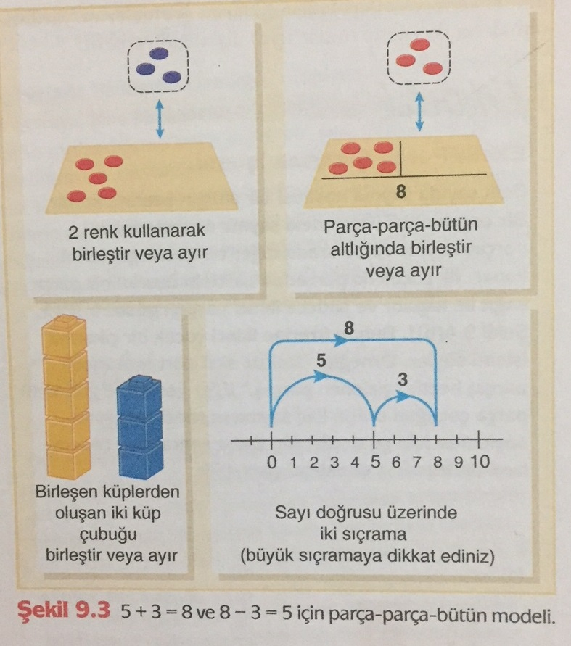
Parça-parça-bütün problemleri modelleri

Slide 3
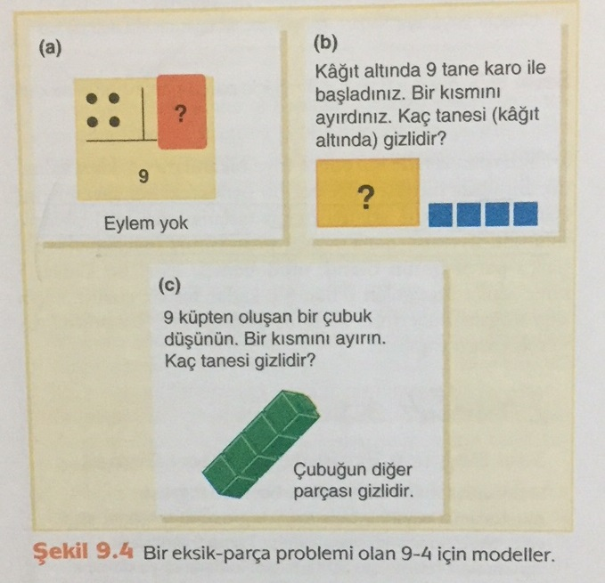
Eksik parça problemleri (çıkarma) modelleri

Slide 4
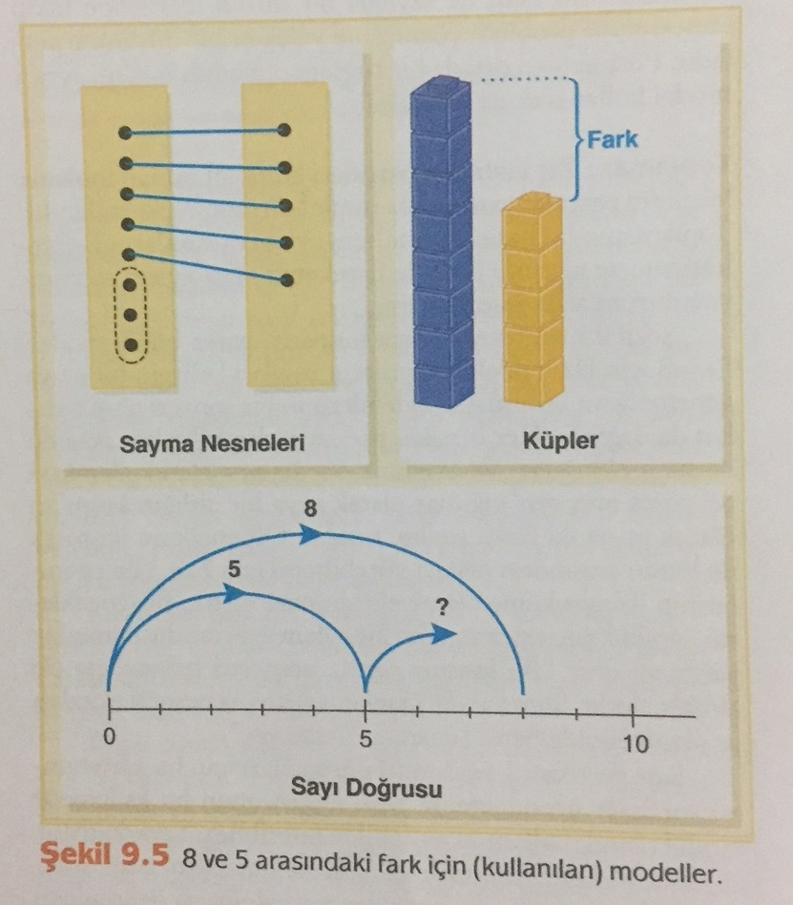
Karşılaştırma problemleri modelleri

Slide 5
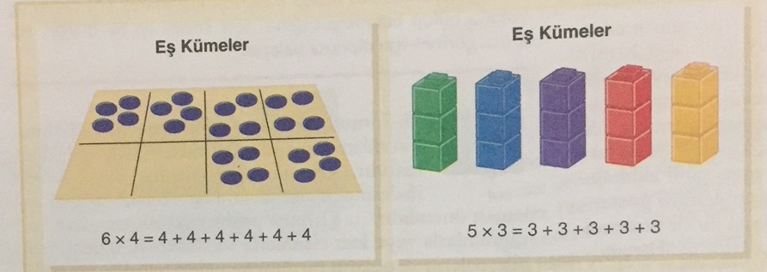
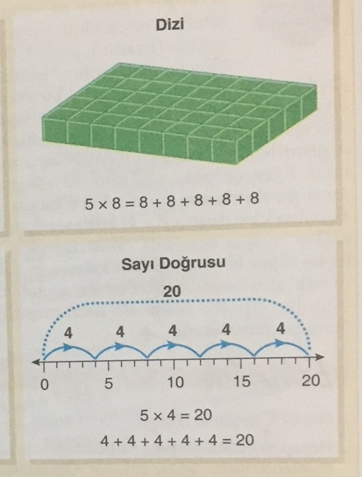
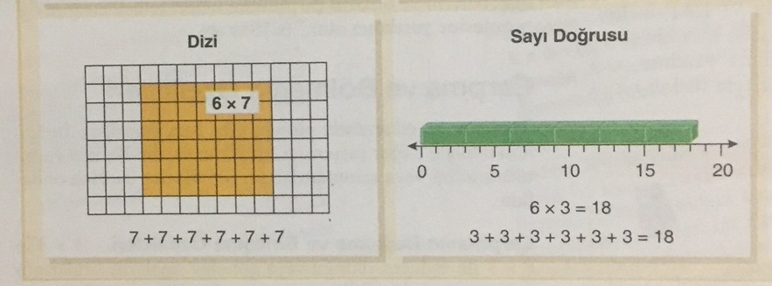
Çarpma işlemi ile ilgili modelleri

Slide 6
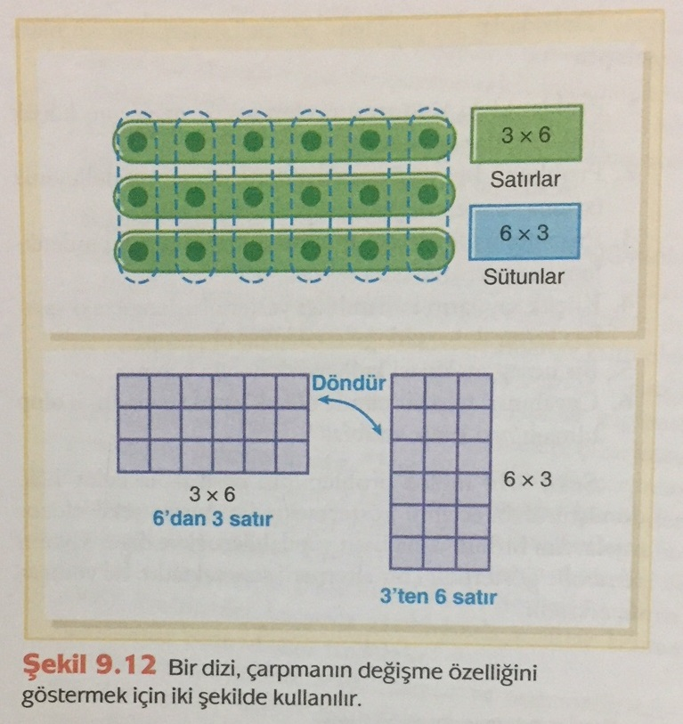
Değişme Özelliği (çarpma işlemi)

Slide 7
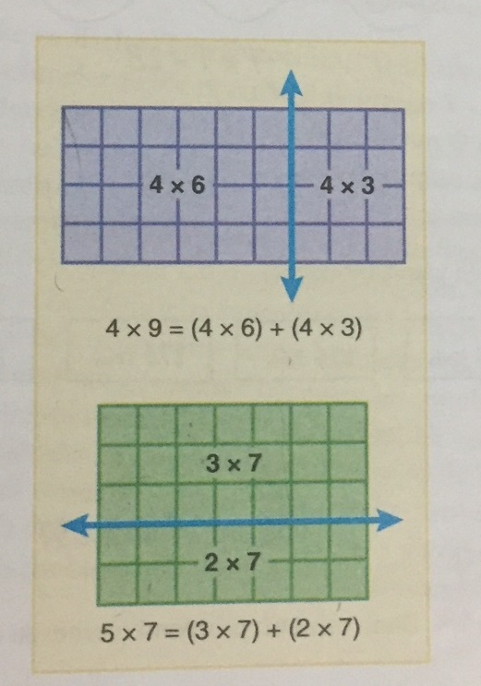
Birleşme Özelliği (çarpma işlemi)

